Slide 1
IBS English Web site作成スケジュール
02/2016
03/2016
15
16
17
18
19
20
21
22
23
24
25
26
27
28
29
2
3
5
1
4
コンテンツ作成
デザインイメージ作成
コンテンツ翻訳
コーディング
動作確認＆修正
テスト環境移行
本番環境移行

Slide 2
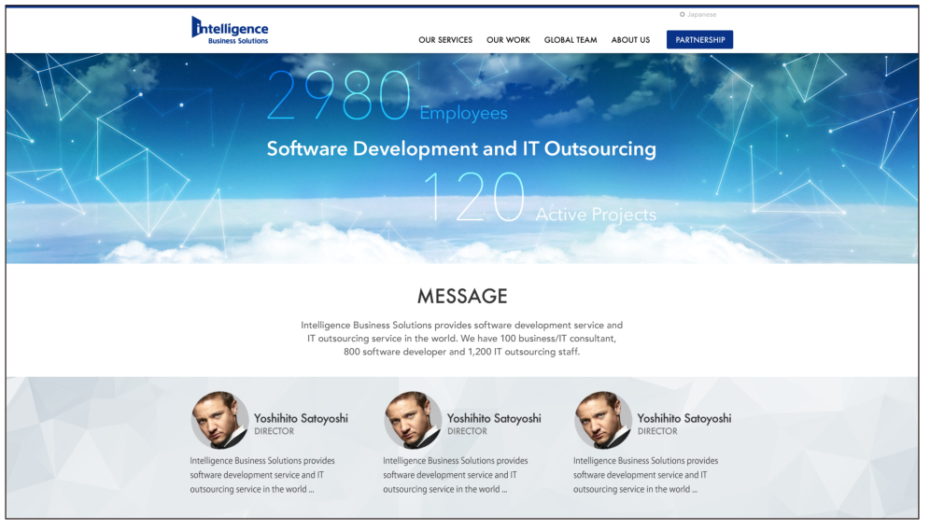
TOP
はたらく楽しさを、一緒に作る
世界は広い。
テクノロジーを使い、世界の仕事を国境を越えた最適なチームで高いアウトプットを実現する。
はたらく楽しさを、一緒につくる。 私たちはそんな世界を実現したい。

Slide 3
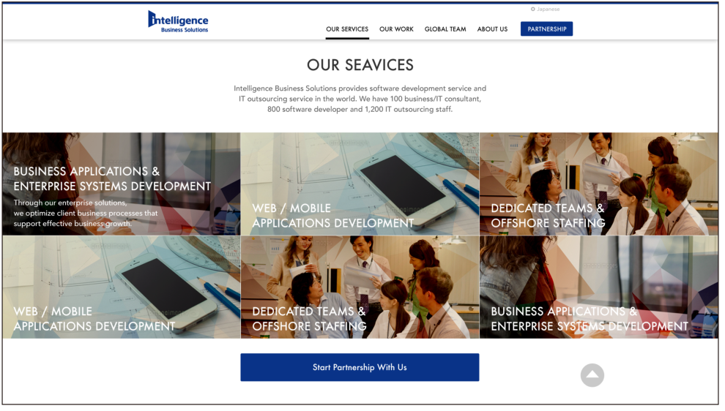
OUR SERVICES
サービスは5個なので、1つはお飾りで
どこの部分をそれにするかはお任せします
OUR SERVICES
インテリジェンス ビジネスソリューションズは「業務プロセス」「IT」そして「人・組織」の3つの領域において
高い品質のサービスを提供するITアウトソーシング企業です。
田頭さん
田頭さん
マウスオーバーしたらシステムソリューションの内容が表示される
マウスオーバーしたらアウトソーシングソリューションの内容が表示される
マウスオーバーしたらコンサルティングの内容が表示される
田頭さん
田頭さん
田頭さん
マウスオーバーしたらプロダクトの内容が表示される
マウスオーバーしたらグローバルチーム型システム開発の内容が表示される

Slide 4
OUR SERVICES
システムソリューション
30年以上に及ぶSIサービスで培ったノウハウと技術力による高品質な
システム構築を提供します。
提供サービス：システムインテグレーション、クラウドソリューション
アウトソーシングソリューション
ビジネスプロセスを見直すことで業務の効率化を図ります。組織を仕組み面から整え、全体最適を行っていきます。
提供サービス：ICTアウトソーシング、新エネルギーアウトソーシング、セールスアウトソーシング、WEBアナリティクス
コンサルティング
お客様を取り巻くビジネス環境全体を俯瞰し、ビジネスの変革を支援するため
IT資産、業務プロセス資産、人的資産の3つを対象にサービスを提供します。
提供サービス：ITコンサルティング、業務コンサルティング、組織・開発コンサルティング
プロダクト
はたらく楽しさであふれる組織づくりを実現するために、業務の効率化や高度なIT構築だけなく
組織を動かす「人」のITソリューションを提供しています。
提供プロダクト：新卒・中途採用システム「HITO-Link」、タレントマネジメントシステム「HITO‐Talent」、モバイルPOSシステム「POS+」
グローバルチーム型システム開発
ITネットワークを通じて海外の優秀なエンジニアとプロジェクトチームを形成。
世界の優秀なシステムエンジニアを活用し、最適かつ最速のシステム開発を提供します。
提供サービス：●●●●●、●●●●●

Slide 5
OUR WORK
OUR WORK
里吉
私たちは、教育、医療、金融、流通、などの分野で、小さなスタートアップ企業から大規模な多国籍企業まで、
幅広いお客様と一緒にお仕事をさせていただいてます。
システムソリューション
システムソリューション
アウトソーシングソリューション
事例１ 大手流通業様
事例２ 株式会社ワイヤ・アンド・ワイヤレス様
事例３ KDDIまとめてオフィス株式会社様
クリックしたら事例１の内容が表示される
クリックしたら事例2の内容が表示される
クリックしたら事例３の内容が表示される

Slide 6
OUR WORK
＜事例１＞大手流通業様
会計システムの保守・運用をアウトソーシング、サービス品質の向上と年間保守コストを20％削減
大手流通業者様ではIT部門の社員は事業側の立場で企画、マネジメントを担い、IT領域は専門家に任せる方針を掲げ、会計システムの保守・運用を当社にアウトソーシング。継続的改善により、サービス品質の向上とコスト削減を実現しました。
【ベトナムオフショアの活用】 お客様、他のベンダーの業務を承継する際に定型化を行い、オフショアを活用。加えて、業務知識を教育することで、非定型業務についてもオフショアのカバレッジを向上。 【アプリケーション可視化サービスの活用】 ブラックボックス化したレガシーシステムは、リバースプラネットを活用して、不要資産の削減と自動生成による生産性向上で効率的に設計書の再作成を実現。後に、ホスト撤廃のツールとしても活用した。オープン系領域についてはChange Minerを活用し、アプリケーション構造の可視化をすることで、システム改修時の生産性、テスト品質を向上させた。
【将来に向けた準備】 ■システムロードマップとダウンサイジングの検討と実施 ＩＦＲＳ（国際会計基準）の影響分析や、今後のシステム変革のロードマップ策定の支援を実施。また、ダウンサイジングによる更なる経費削減を実現した。
日本語サイトからの転記
イオンとKDDIとR&Dの３つでどうか
＜事例２＞株式会社ワイヤ・アンド・ワイヤレス様
TRAVEL JAPAN Wi-Fi を実現する上で重要な要素である位置情報管理サービスをAWS上に構築
訪日外国人向けに日本の観光をより充実したものにする 「TRAVEL JAPAN Wi-Fi」 サービスの中で、IBSが構築したサービスが活用されています。 20万を超えるWi-Fiアクセスポイントから送信される、1秒間に数千件を超える情報(いわゆるセンサー情報)を、１件も漏らすことなく高速処理するシステム基盤とアプリケーションを、クラウド(AWS)上にわずか3ヵ月という短期間で構築。最新のクラウド技術(Amazon EC2、RDS、DynamoDB、CloudWatch、ELB等)を活用した最適なアーキテクチャを設計・実装し、クラウドならではの難しさに対応しながら、クラウドの利点を生かした、スケールしやすい基盤の構築を実現しました。
＜事例３＞KDDIまとめてオフィス株式会社様
営業力とIT知識を併せ持った体制を短期間で構築。ターゲット企業の多様なニーズに応えて、既存顧客の売上向上に成功。
KDDI まとめてオフィス様は、中小企業のお客さまを対象に、通信サービスやSaaSなどのクラウドサービスから通信・OA機器の手配までIT環境全般をサポートする会員制プログラム「KDDI まとめてオフィス」の販売およびサポートをされております。 既存顧客の売上分析から売上維持をしなければならない既存顧客層の選定と売上向上が見込める既存顧客層のセグメンテーション、ターゲットを実施し、営業戦略の立案とその戦略を実行する為の最適なチームを組成。既存顧客とのリレーション構築は現在の契約状況やネットワーク図を記したカルテを基に顧客に密着し、顧客の課題共有、最適なネットワークやICT環境をご提案し、リレーションを深めていきました。
プロジェクト開始当初の4倍以上の受注目標に対して達成できる体制を実現し開通時のトラブルや申請モレやミスがない運用をしています。KDDI まとめてオフィス様の社員様は本来の業務に集中して頂いた結果KDDI まとめてオフィス様とインテリジェンスビジネスソリューションズの双方の力が結びついた組織運営をしています。

Slide 7
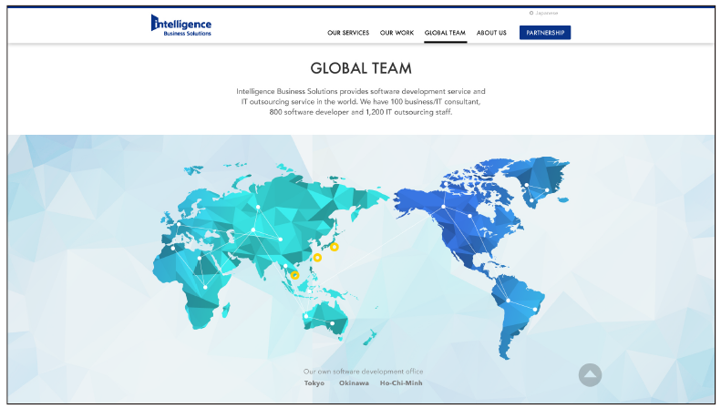
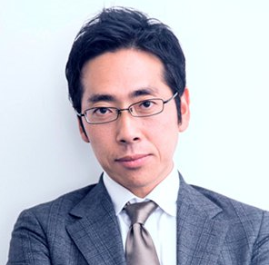
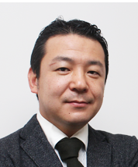

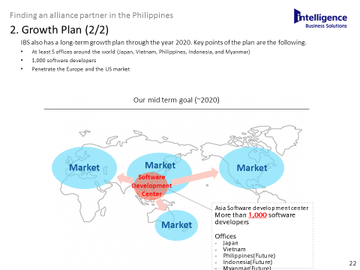
GLOBAL TEAM
坪井さん
Toshihito Nagai
Intelligence Business Solutions, Ltd.
Managing Director, IBS group CEO
Shingo Tsuboi
IBS Global Bridge, Ltd.
Managing Director
Yoshihito Satoyoshi
Intelligence Business Solutions Vietnam Co., Ltd.
General Director
日本のIT業界もグローバル化が進んできましたがまだまだ言語の壁が大きく参入が難しいと言われています。
私たちは、その問題を解決し世界で戦う為にも英語を共通言語としてシステム開発やサービス開発に取り組んでいます。
(Toshi)
XXXXX XXXXX XXXXX XXXXX XXXXX XXXXX XXXXX XXXXX XXXXX XXXXX XXXXX (Shingo)
XXXXX XXXXX XXXXX XXXXX XXXXX XXXXX XXXXX XXXXX XXXXX XXXXX XXXXX (Yoshi)
マウスオーバーしたら、表示される。
東京：永井さん
沖縄：坪井さん
ベトナム：里吉さん

Slide 8
ABOUT US
ABOUT US
社名 株式会社インテリジェンス ビジネスソリューションズ
(英文：Intelligence Business Solutions, Ltd.)
資本金 3億1,000万円
従業員数 2980名（2015年4月1日時点）
設立 1977年9月（昭和52年9月24日）
事業拠点 豊洲本社、海浜幕張、大阪、名古屋、札幌、仙台、福岡
本社所在地 〒135-0061 東京都江東区豊洲3-2-20 豊洲フロント7F
TEL：03-6385-0900
株主 テンプホールディングス株式会社（http://www.temp-holdings.co.jp/）
グループ会社 株式会社IBS Global Bridge
〒 900-0029 沖縄県那覇市旭町1-9 カフーナ旭橋 B-1街区 3階
インテリジェンス ビジネスソリューションズベトナム
An Phu Plaza, 117-119 Lý Chính Thắng, phường 7, Quận 3, Hồ Chí Minh, Vietnam
田頭さん

Slide 9
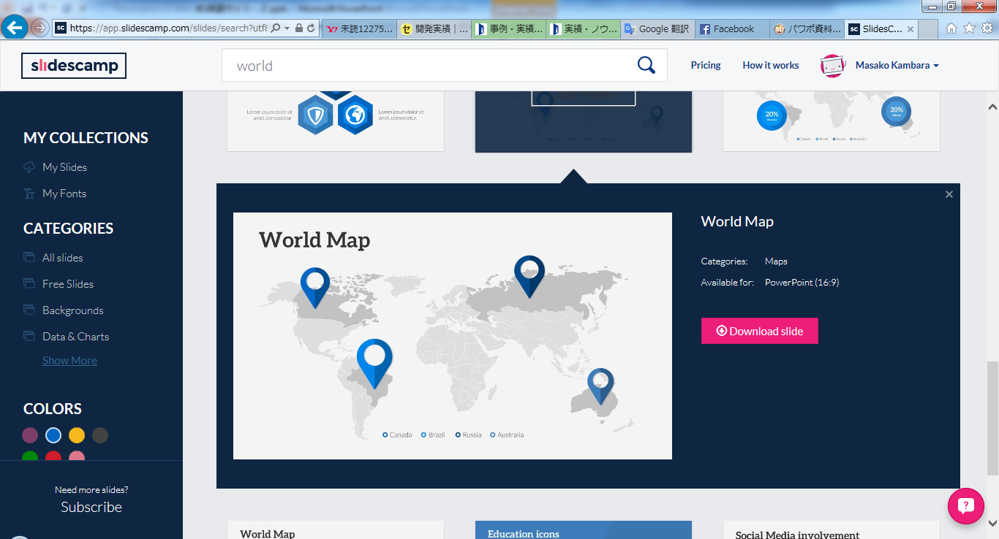
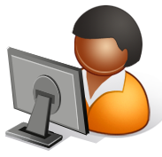
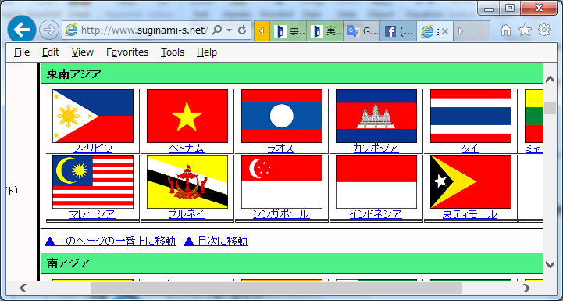
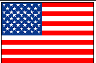
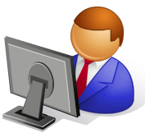
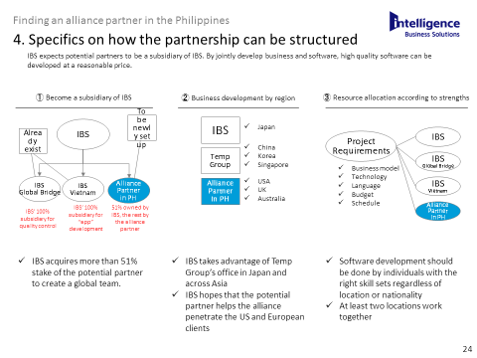
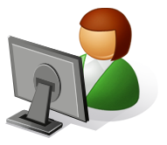
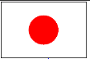
PARTNERS SHIP
PARTNERS SHIP
里吉
世界を相手に仕事をとおして、大きく成長する。
その想いに共感し、グローバルチームとして、顧客の満足度に貢献し、一緒に活躍する会社を探しています。
営業活動の共有
仮想チームの形成
パートナー
・日本
・中国
・韓国
・シンガポール など
・アメリカ
・オーストラリア
・イギリス
・ヨーロッパ諸国 など
里吉
IBSは、日本及び、アジア諸国を対象に、パートナーには、アメリカ、オーストラリア、イギリスなどを対象に営業活動を行います。
獲得案件をトレードすることで、互いに今までとは異なるフィールドを経験し、成長を図ります。
働く場所や国籍に関係なく、プロジェクトの遂行に必要なメンバーを集めチームを形成します。
少なくとも２つ以上の場所が一緒になり、開発を進めます。

Slide 10
PARTNERS SHIP
START PARTNERS SHIP
「ヒト」のパワーと、「IT」の技術によって、日本の雇用や採用、はたらき方を変え、 はたらく楽しさであふれる世界を築くこと。 それが、私たちIBSが実現したい世界です。
里吉
会社名
担当者名
電話番号
メールアドレス
コメント
送信

